Slide 1
Vehstory
Vehicle maintenance history

Slide 2
Tables
Users
Vehicles (connected to a user by user ID)
Periodic maintenance (connected to a vehicle by vehicle ID)
Repairs (connected to a vehicle by vehicle ID)

Slide 3
Views – vehicles and maintenance
Shows fields where values have been set
Vehicle data
Maintenance period
Due maintanances

Slide 4
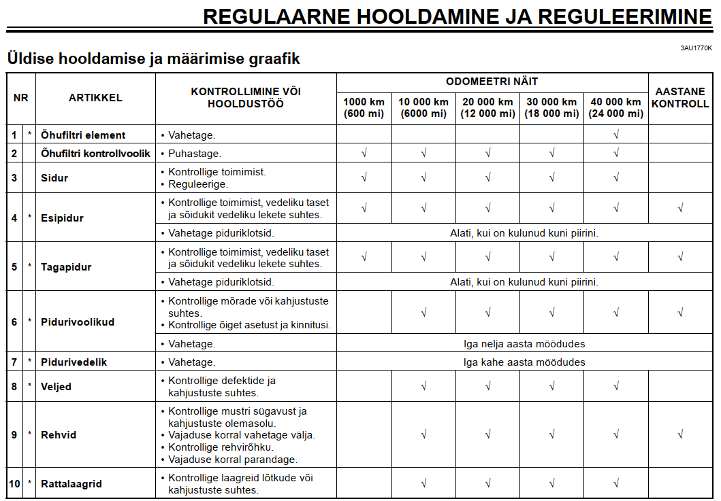

Slide 5
Kliendi sisestuse käik - vaated
Kasutaja loomine – meil andmebaasi tabel “klient”
Kasutaja nimi
Sõiduki sisestamine – meil andmebaasi tabel “sõiduk”
Reg nr
Läbisõit
Tüüp
*Mark
*Mudel
*aasta
*kütus
*mootori võimsus, kW
Hooldusvälpade sisestamine, vaatamine ja registreerimine - andmebaasi tabel “hooldused”
Ühe sõiduki kohta
Eeltäidetud hoolduste_nimekirja kohaselt
Määrab välba ühiku – km, töötunnid, aeg, kontroll ( ehk ilma välbata) iga hoolduse kohta
Sisestab välba väärtuse (kui ei ole kontrolli põhine)
Saab sisestada märkuse
Lisatud “muu töö1” jne read
Hooldusvälpade vaatamine ja registreerimine - andmebaasi tabel “valitud_hooldused”
põhivaade
Minu sõidukite vaade
Klikkides sõidukile
Hoolduste ajalugu

Slide 6
Andmebaasi tabelid
Kasutaja
Sõiduk
Kasutaja ID
Andmed
läbisõit
Hoolduste_nimekiri – see, kust klient valib enda sõidukile hooldused.
Hoolduse nimetus
*Sõiduki tüübi põhine
Sõiduki_hoolduste_valik
Iga sõiduk omal real, järgi kõik hooldused (nimi, välp, ühik)
*Kui tuleb rohkem sõidukite tüüpe, siis mitu tabelit
Sõiduki ID
Hoolduse nimetus
Välba ühik
Välba väärtus
Hoolduste_ajalugu
Sõiduki id
Hoolduse id
Aeg – ei ole täidetud igal tööl
Km/th – ei ole täidetud igal tööl
Märkus

Slide 7
Ajakava
Kasutajad
Sõidukid
Tööd
Vaated

